Slide 1

Android移动应用基础
Notes:
C++,++的含义…

Slide 2
第1章认识Android
认识Android ：
1.1 Android平台介绍、Android平台架构
1.2 Android SDK及其开发环境搭建
1.3 Android模拟器使用
1.4 Android项目结构分析
时间：3学时
教学方法：PPT讲解

Slide 3

1.1 Android平台介绍、Android平台架构-1/9
我们身处中国移动互联网时代的开端

Slide 4







1.1 Android平台介绍、Android平台架构-2/9

Slide 5

1.1 Android平台介绍、Android平台架构-3/9

Slide 6
1.1 Android平台介绍、Android平台架构-4/9
开放手机联盟 ，Open Handset Alliance：是美国Google 公司于2007 年11 月5 日宣布组建的一个全球性的联盟组织。
开放手机联盟是一个由世界上最大、最成功的几家从事移动产业的公司组成的商业联盟
成员包括:
芯片制造商：英特尔、高通、德州仪器、Nvidia公司
手机制造商：摩托罗拉、三星、LG和宏达（HTC）
移动运营商：美国的Sprint和T-Mobile美国, 日本的NTT DoCoMo和KDDI, 10个欧洲国家的T-Mobile，中国移动,联通,电信等
软件开发人员
服务提供商
整个手机市场供应链都 被涵盖其中。
目前，联盟成员数量已经达到了43 家。

Slide 7

1.1 Android平台介绍、Android平台架构-5/9
Notes:
成员分类:
移动运营商:Mobile Operators
半导体公司:Semiconductor company
手机和其他终端制造商:Handset manufacturers
软件供应商:Software
商业公司:commercialization

Slide 8

1.1 Android平台介绍、Android平台架构-6/9
Android之父
Andy Rubin
安迪.罗宾
1989年加入苹果公司。
1990年，苹果将手持电脑和通讯设备部门剥离出来，成立了一个新公司。两年后，Andy Rubin加入这个新公司。
1997年，Artemis公司被微软收购
1999年，Andy Rubin离开微软,之后成立Android公司
2005年google收购Android公司，担任google公司技术副总裁

Slide 9

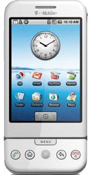

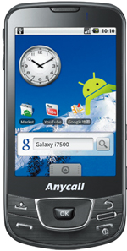
1.1 Android平台介绍、Android平台架构-7/9
Google Phone :最早的Andori手机由T-Mobil G1由HTC设计开发，并由T-Mobil（德国电信）提供配到服务.于2008年10月正式发布.

Slide 10
1.1 Android平台介绍、Android平台架构-8/9
Android系统
Android 软件系列包括操作系统、中间件和一些关键应用。
Android是基于JAVA的系统，运行在 Linux 2.6核上。
Android SDK 提供多种开发所必要的工具与API。
特点:
应用框架可以重复使用，其组件也可以更换。
Dalvik虚拟机针对移动设备进行了优化。
优化的图形能力支持2D、3D图形(OpenGL ES )。
集成了基于开源WebKit引掣的浏览器。
SQLite作为结构化数据存储。
多媒体支持多种音频、视频格式。
GSM Telephony (hardware dependent)
支持蓝牙Bluetooth，3G和WiFi
支持照相机、GPS、指南针和加速度仪等传感器硬件。
丰富的开发环境。包括模拟机、调试工具、内存运行检测，以及为Eclipse IDE所写的插件.

Slide 11
1.1 Android平台介绍、Android平台架构-9/9
Android的优势
开放性:
Android设计之处首先提倡的就是建立一个标准化,开放式的移动平台,所以Android操作系统直接建立在开放代码的Linux操作系统之上进行开发,这样有更多硬件开发商和开发人员加入
平等性:
在Android操作系统上,所有应用程序不管是系统自带的还是由开发者自己开发的,都可以根据用户喜好自由的替换
无界性:
多个应用程序之间可以方便的进行相互访问不会收到程序的限制
方便性:
Android使用java作为开发语言,对java开发人员没有任何难度,在Android操作系统中,为用户提供了大量的应用程序组件,用户可以在这些组件的基础上构建自己的开发才程序
硬件的丰富性:
由于平待开放,所以有更多的移动设备开发商根据自己的情况推出了各式各样的Android移动设备,虽然在硬件上有一些差异,但是这些差异不会影响数据的同步与软件的兼容
具有强大的Linux 社区的支持。

Slide 12
第1章认识Android
认识Android ：
1.1 Android平台介绍、Android平台架构
1.2 Android SDK及其开发环境搭建
1.3 Android模拟器使用
1.4 Android项目结构分析
时间：3学时
教学方法：PPT讲解

Slide 13
1.2.1系统环境
Android SDK所支持的操作系统：
Windows XP (32-bit) or Vista (32- or 64-bit)
Mac OS X 10.4.8 or later (x86 only)
Linux (tested on Linux Ubuntu Dapper Drake)
Notes:
构造函数法
后面课程你会知道，你的一个简单的“=”不再是内存复制，而将是一次更耗时的函数调用。
初始化与赋值的区别

Slide 14
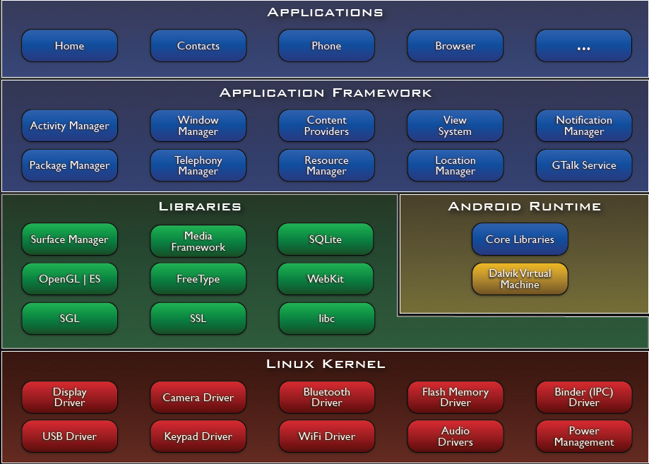
1.2.2 Android的系统架构
变量的作用域

Slide 15
1.2.3 Android的系统架构
Linux核心层
Android 基于Linux内核，但不是Linux
内核提供系统核心服务，如进程、内存、电源管理，网络连接，驱动与安全等。
并不包括全部的Linux。
系统运行库层
C/C++库：被各种Android 组件使用,通过应用程序框架开发者可以使用其功能包括：
媒体库：MPEG4 H.264 MP3 JPG PNG .....
WebKit/LibWebCore：Web 浏览引擎
SQLite 关系数据库引擎
2D，3D 图形库、引擎
安全于许可权限:Android提供了安全机制，有助于保障用户数据的安全，并且避免硬件设备为恶意软件所利用
Notes:
1998年标准库制定

Slide 16
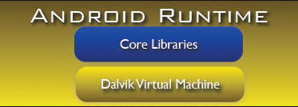
1.2.4 Andoid Runtime
应用开发语言：Java
Dalvik虚拟机:Dalvik为移动设备进行了优化设计，具有较小的内存占用，多个虚拟器可并发的在手机上运行
指令 : Dalvik Excutable
Java标准库
把java代码编译为Dalvik可执行文件(dex format)
每一个Android 应用程序在它自己的Dalvik VM 实例中运行VM 执行优化的Dalvik 可执行文件(.dex),解决了因为应用程序崩溃而导致的设备崩溃可能性.
Dx-工具把编译过的Java 文件转换为dex 文件

Slide 17
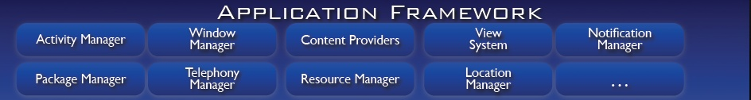
1.2.5 Applications Framework
Activity manager
管理运行应用程序
Content Provider
在各应用之间共享数据
Resource Manager
管理非代码资源
Notification Manager
显示用户提示和状态栏
Views System
可扩展显示，可构建UI
Notes:
//这是函数调用 operator<<
我们暂时把命名空间理解成一座座房子，而我们的资源都被分割在一座座的房子里面，我们只用打开了门才能使用，当然一个房子里还可能有门，这个我们就不深究了。
特点，不用再指定类型，直接打印变量就可以了。
有了C++就是这么神奇，C++的威力还远远不止这些，后面我们会逐步引导大家学习和喜欢C++语言
当然这个程序仅仅使用了对象cout，离面向对象还很遥远

Slide 18
1.2.6开发环境
JDK
IDE – Eclipse
Eclipse plug-in – ADT
Android SDK
Android Emulator
Debuger
Notes:
<<的指向代表流的方向
cin 键盘 鼠标 cout 显示器对象

Slide 19
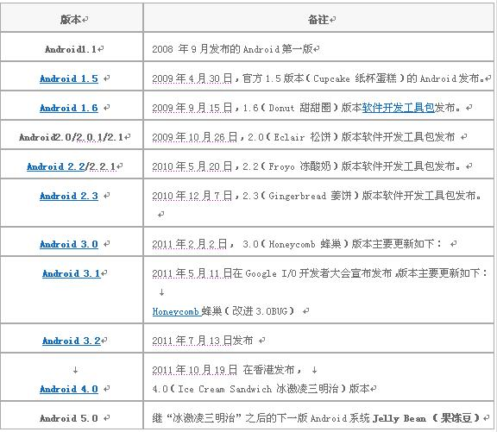
1.2.7 开发版本
Notes:
manip是manipulator(操纵器)的缩写 iomanip的作用: 主要是对cin,cout之类的一些操纵运算子，比如setfill,setw,setbase,setprecision等等
000000000010

Slide 20
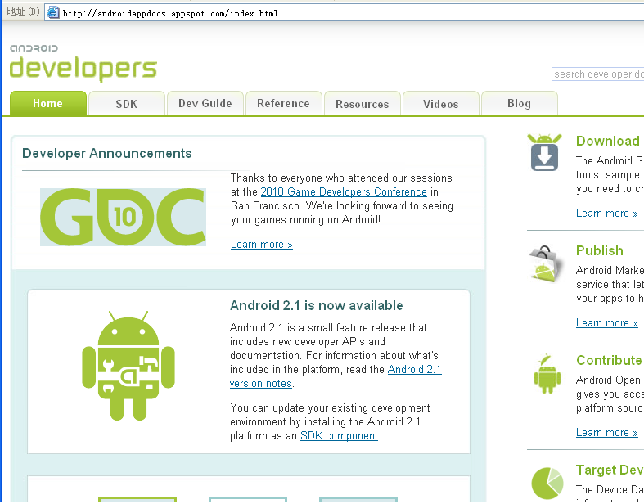
1.2.8获取Android资料的途径
http://developer.android.com
有时需要翻墙
http://androidappdocs.appspot.com
下载SDK等相关软件
查看文档
在线帮助
开发社区
https://market.android.com/
Notes:
//其它格式控制待需要时可查阅相关的帮助文档
//是的，setw仅在一次控制有效。
#include <iomanip>
#include <iostream>
using namespace std;
void main()
{
int hour = 6;
int min = 2;
cout<< setfill('0');
cout<<setw(2)<<hour<<":"<<setw(2)<<min<<endl;
cout<<setfill(' '); //恢复成默认状态
int i = 10;
cout<<setw(12)<<i<<endl; //?这下舒服多了
}

Slide 21
1.2.9安装Android开发环境-1/5
安装JDK和Eclipse
安装JDK
http://www.oracle.com/technetwork/java/javase/downloads/index.html
选择下载：JDK6
安装Eclipse
浏览器：http://www.eclipse.org/downloads
选择下载：Eclipse IDE for Java Developers
解压到相应的目录中

Slide 22
1.2.9安装Android开发环境-2/5
安装ADT插件
安装ADT有两种方法
手动下载ADT插件
下载网址：https://dl-ssl.google.com/android/eclipse/
或Android SDK帮助文档中的下载页面，下载页面位置：<Android SDK>/docs/sdk/adt_download.html
选择下载：ADT_10.0.1.zip

Slide 23
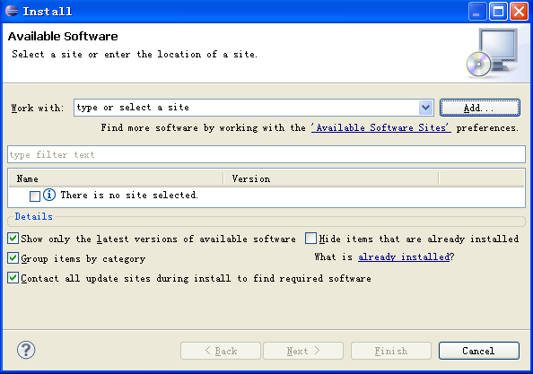
1.2.9安装Android开发环境-3/5
安装ADT插件
下载ADT插件
安装插件：启动Eclipse.选择Help → Install New Software,打开Eclipse插件的安装界面
点击“Add”

Slide 24
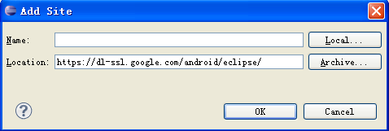
1.2.9安装Android开发环境-4/5
安装ADT插件
下载ADT插件
下载ADT插件的方法和手动方法安装相似，不同之处在于：直接输入插件压缩包的下载地址
https://dl-ssl.google.com/android/eclipse/

Slide 25
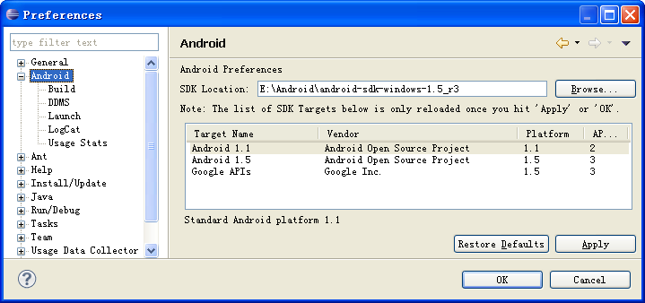
1.2.9安装Android开发环境-5/5
安装ADT插件
设置Android SDK的保存路径
选择：Windows→Preferences 打开Eclipse的配置界面
输入Android SDK 的保存路径
点击“Apply”

Slide 26
第1章认识Android
认识Android ：
1.1 Android平台介绍、Android平台架构
1.2 Android SDK及其开发环境搭建
1.3 Android模拟器使用
1.4 Android项目结构分析
时间：3学时
教学方法：PPT讲解

Slide 27
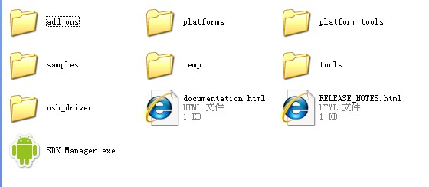
1.3.1 Android SDK-1/8
目录结构
add-one 目录下的是Google提供地图开发的库函数，支持基于Google Map 的地图开发

Slide 28
1.3.1 Android SDK-2/8
目录结构
add-ons：这里面保存着附加库，比如Google Maps，当然你如果安装了Ophone SDK，这里也会有一些类库在里面。
docs目录下的是Android SDK的帮助文档，通过根目录下的documentation.html文件启动
platforms目录中是不同版本的Android SDK 的库函数、外观样式、程序示例和辅助工具等
tools目录下的是通用的Android开发和调试工具
usb_driver目录下保了用于amd64和x86平台的USB驱动程序
RELEASE_NOTES.html是Android SDK的发布说明
market_licensing：作为Android Market版权保护组件，一般发布付费应用到电子市场可以用它来反盗版。
Notes:
如影随形
主从关系

Slide 29
1.3.1 Android SDK-3/8
开发工具
Android模拟器
Android SDK 的最重要的工具
支持加载SD卡映像文件，更改模拟网络状态，延迟和速度，模拟电话呼叫和接收短信等
不支持接听真实电话，USB连接，摄像头捕获，设备耳机，电池电量和AC电源检测，SD卡插拔检查和使用蓝牙设备
Android模拟器外观
Notes:
即引用引入了一个变量或对象的同义词。当建立引用时，程序用另一个变量或者对象的名字初始化它。从那时起，引用就作为目标的别名而使用，对引用的改动实际上是对目标本身的改动。
int & ri(i); 原因： VC 6.0编译器理解为函数声明

Slide 30
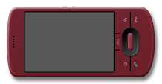
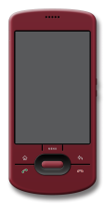
1.3.1 Android SDK-4/8
开发工具
Android模拟器
外观 | 外观ID | 说明
 | HVGA-L | 解析度：480x320 方向：横向
 | HVGA-P | 解析度：320x480 方向：纵向 缺省配置
Notes:
(iii) 如何声明一个数组的引用？
int a[10];
另外，不可声明引用的引用、指向引用的指针、void类型的引用、或引用的数组 Why?
引用是常属性 &10
int i[10];
int (&ri)[10] = i;

Slide 31
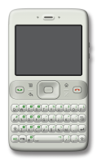

1.3.1 Android SDK-5/8
开发工具
Android模拟器
 | QVGA-L | 解析度：320x240 方向：横向
 | QVGA-P | 解析度：240x320 方向：纵向

Slide 32
1.3.1 Android SDK-6/8
QVGA (240x320, low density, small screen)
WQVGA400 (240x400, low density, normal screen)
WQVGA432 (240x432, low density, normal screen)
HVGA (320x480, medium density, normal screen)
WVGA800 (480x800, high density, normal screen)
WVGA854 (480x854 high density, normal screen)
WXGA720 (1280x720, extra-high density, normal screen)
WSVGA (1024x600, medium density, large screen)
WXGA (1280x800, medium density, xlarge screen)

Slide 33
1.3.1 Android SDK-7/8
开发工具
DDMS
Android系统中内置的调试工具
监视Android系统中进程、堆栈信息，查看logcat日志，实现端口转发服务和屏幕截图功能，模拟器电话呼叫和SMS短信，以及浏览Android模拟器文件系统等
启动文件：<Android SDK> /tools/ddms.bat
Notes:
#include <iostream>
using namespace std;
#define ARRAY_SIZE(arr) (sizeof(arr)/sizeof(int))
void swap( int val1, int val2);
void display( int arr[], int size);
void main()
{
int ia[2] = {34, 8};
int size = ARRAY_SIZE(ia);
cout<<"before swap: ";
display( ia, ARRAY_SIZE(ia) );
swap(ia[0], ia[1]);
cout<<"after swap: ";
display( ia,ARRAY_SIZE(ia) );
}
void display( int arr[], int size ) //显示向量元素
{
for(int ix = 0; ix < size; ix++ )
cout<<arr[ix]<<' ';
cout<<endl;
}
void swap(int val1, int val2 ) //交换两个元素
{
int temp1= val1;
val1 = val2;
val2 = temp1;
}

Slide 34
1.3.1 Android SDK-8/8
开发工具
DDMS
其他工具
工具名称 | 启动文件 | 说明
数据库工具 | sqlite3.exe | 用来创建和管理SQLite数据库
打包工具 | apkbuilder.bat | 将应用程序打包成apk文件
层级观察器 | hierarchyviewer.bat | 对用户界面进行分析和调试，以图形化的方式展示树形结构的界面布局
跟踪显示工具 | traceview.bat | 以图形化的方式显示应用程序的执行日志，用来调试应用程序，分析执行效率
SD卡映像创建工具 | mksdcard.exe | 建立SD卡的映像文件
NinePatch文件编辑工具 | draw9patch.bat | NinePatch是Android提供的可伸缩的图形文件格式，基于PNG文件。draw9patch工具可以使用WYSIWYG编辑器建立NinePatch文件
Notes:
稍有编程经验的人会一眼看出，毛病就出在这儿——传值!

Slide 35
第1章认识Android
认识Android ：
1.1 Android平台介绍、Android平台架构
1.2 Android SDK及其开发环境搭建
1.3 Android模拟器使用
1.4 Android项目结构分析
时间：3学时
教学方法：PPT讲解

Slide 36
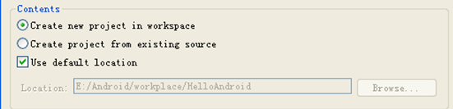
1.4.1 第一个Android程序-1/2
创建Android工程
选择创建方式
可以创建新Android工程，也可利用已有代码创建Android工程，缺省为创建新Android工程；选择“Create new project in workspace”
可以使用默认位置存储，也可取消复选框，选择其他位置保存，缺省为使用默认位置E:/Android/workplace/。使用默认位置存储,这里保存位置在： E:/Android/workplace/HelloAndroid

Slide 37
1.4.1 第一个Android程序-2/2
创建Android虚拟设备（AVD）
AVD是对Android模拟器进行自定义的配置清单，能够配置Android模拟器的硬件列表和外观，支持Android系统版本、附件SDK库和储存设置等信息。
设置允许手机设备安装来源于Android Market之外的应用程序
Setting→application:开启unknown sources
配置硬件以供调试：
Setting→application→development
Usb调试:允许通过usb连接调试应用程序
Stay awake:在设备连接后，该选项避免在你进行发开工作时进入休眠状态
Allow mock locations:允许向手机发送虚拟的位置信息.

Slide 38
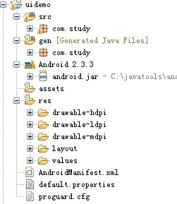
1.4.2 Android程序结构-1/9
android.jar文件是Android程序所能引用的函数库文件，Android通过平台所支持API都包含在这个文件中
assets目录用来存放原始格式的文件，例如音频文件、视频文件等二进制格式文件。此目录中的资源不能被R.java文件索引。，所以只能以资截流的形式读取。一般情况下为空

Slide 39
1.4.2 Android程序结构-2/9
res目录是资源目录，有三个子目录用来保存Android程序所有资源
drawable目录用来保存图像文件
layout目录用来保存与用户界面相关的布局文件
valuse目录保存文件颜色、风格、主题和字符串等
在Hello Android工程中，ADT在drawable目录中自动引入了icon.png文件，作为HelloAndroid程序的图标文件；在layout目录生成了mail.xml文件，用于描述用户界面
Notes:
思考： void f( int * p ){} //传值还是传址
※传指针和传引用
都能改变实参
引用更安全些，因为没有NULL reference，因为 p[10]并没有警告
引用更方便些，因为不用*(间址运算)
这个地方要有一个结论，老师认为，让学生先看代码，先前没有实现交换的功能，用指针的方法也能实现，能完成交换的功能。
X绑定A,Y绑定B,用引用有什么好处。
1：为了功能
2：为了效率，对象和结构体是为了效率
有大名，起小名，有点多此一举，主要的功能就两点，因为没有什么实用价值，功能就是为了实参可以进行修改。
效率：可以避免大量的数据复制,
加const,保证效率，又不修改

Slide 40
1.4.2 Android程序结构-3/9
main.xml文件，是界面布局文件，利用XML语言描述的用户界面
界面布局的相关内容将在用户界面设计中进行详细介绍

Slide 41
1.4.2 Android程序结构-4/9
AndroidManifest.xml是XML格式的Android程序声明文件，包含了Android系统运行Android程序前所必须掌握的重要信息，这些信息包含应用程序名称、图标、包名称、模块组成、授权和SDK最低版本等，而且每个Android程序必须在根目录下包含一个AndroidManifest.xml文件

Slide 42
1.4.2 Android程序结构-5/9
AndroidManifest.xml文件的代码
<?xml version="1.0" encoding="utf-8"?>
<manifest xmlns:android="http://schemas.android.com/apk/res/android"
package="edu.hrbeu.HelloAndroid"
android:versionCode="1"
android:versionName="1.0">
<application android:icon="@drawable/icon"
android:label="@string/app_name">
<activity android:name=".HelloAndroid"
android:label="@string/app_name">
<intent-filter>
<action android:name="android.intent.action.MAIN" />
<category android:name="android.intent.category.LAUNCHER" />
</intent-filter>
</activity>
</application>
<uses-sdk android:minSdkVersion="3" />
</manifest>

Slide 43
1.4.2 Android程序结构-6/9
AndroidManifest.xml文件的根元素是manifest，包含了xmlns:android、package、android:versionCode和android:versionName共4个属性
xmlns:android定义了Android的命名空间，值为http://schemas.android.com/apk/res/android
package定义了应用程序的包名称
android:versionCode定义了应用程序的版本号，是一个整数值，数值越大说明版本越新，但仅在程序内部使用，并不提供给应用程序的使用者
android:versionName定义了应用程序的版本名称，是一个字符串，仅限于为用户提供一个版本标识
Notes:
1：当确定函数的参数在函数内部不需要修改的时候
2：当函数的返回值不希望被修改时
3：当类的属性成员不希望被修改时
#include <iostream>
using namespace std;
const int val = 5;
const int *AA()
{
return &val;
}
int main()
{
const int* pval2 = AA();
}

Slide 44
1.4.2 Android程序结构-7/9
manifest元素仅能包含一个application元素，application元素中能够声明Android程序中最重要的四个组成部分，包括Activity、Service、BroadcastReceiver和ContentProvider，所定义的属性将影响所有组成部分
第6行属性android:icon定义了Android应用程序的图标，其中@drawable/icon是一种资源引用方式，表示资源类型是图像，资源名称为icon，对应的资源文件为res/drawable目录下的icon.png
第7行属性android:label则定义了Android应用程序的标签名称
Notes:
int a[259024]; //262144 = 1024 * 1024 /4; 1M 4GB //这个地方要让学生试一下，存在栈溢出，为什么使用动态空间申请
new / delete 针对面向对象，一个调用A() ~A()
定义 new和delete运算符的必要想在哪里？
malloc,free的使用,在C语言中有相关的规则要求,如:分配多大内存,不使用超过分配的内存范围外的内存，不再需要时释放内存，只有不再需要时释放内存，切记检查每个分配需求，看是否成功。一不留神容易出错。
看起来 new 使用起来比 malloc方便的多，但实际却复杂的多☹。
new / delete 针对面向对象，分别调用A() / ~A()

Slide 45
1.4.2 Android程序结构-8/9
activity元素是对Activity子类的声明，必须在AndroidManifest.xml文件中声明的Activity才能在用户界面中显示
第8行属性android:name定义了实现Activity类的名称，可以是完整的类名称，也可以是简化后的类名称
第9行属性android:label则定义了Activity的标签名称，标签名称将在用户界面的Activity上部显示，@string/app_name同样属于资源引用，表示资源类型是字符串，资源名称为app_name，资源保存在res/values目录下的strings.xml文件中
intent-filter中声明了两个子元素action和category，intent-filter使HelloAndroid程序在启动时，将.HelloAndroid这个Activity作为默认启动模块
Notes:
我们发现，比使用malloc方便得多，其它过程都很相似。
这里我不讲buffer head 不讲new的那几个步骤
Operator new
（A*）
A::A()

Slide 46
1.4.2 Android程序结构-9/9
Android资源分布说明：http://source.android.com/projects#TOC-External-projects
Android的Git资源：http://android.git.kernel.org/
Git下载地址：http://code.google.com/p/msysgit/

Slide 47
本章小结
了解Android平台、Android平台架构
掌握Android SDK及其开发环境搭建
掌握Android模拟器使用
理解Android项目结构

Slide 48
谢谢
Notes:
48

